Slide 1
Univerzita Pavla Jozefe Šafárika Prírodovedecká Fakulta Ústav chemických vied
Téma :
Skandium, Ytrium, Lantán, Lantanoidy a Aktinoidy
Jaroslav Mandzák
Semestrálna práca z Anorganickej Chémie II, ZS 2008/2009

Slide 2
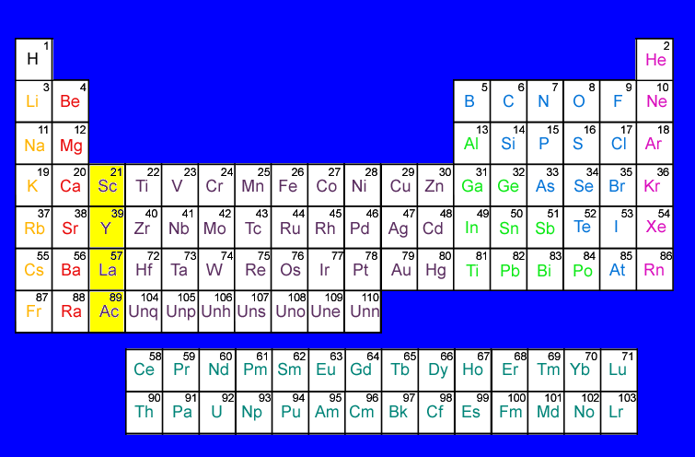
všeobecné vlastnosti prvkov 3. skupiny
Sc, Y, La a Lantanoidy – prvky vzácnych zemín
Tvoria prechod medzi kovmi alkal zemín a kovmi skupiny titánu
Počiatočné prvky radov prechodných kovov
Char. ox. číslo III, zlúčeniny sú bezfarebné, diamagnetické
El. Konfigurácia : Sc [Ar] 3d¹ 4s²
Y [Ar] 4d¹ 5s²
La [Ar] 5d¹ 6s²
Ac [Ar] 6d¹ 7s²

Slide 3
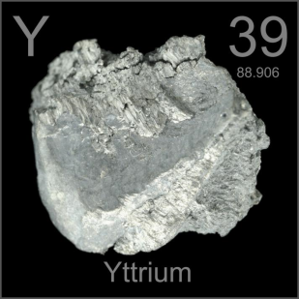
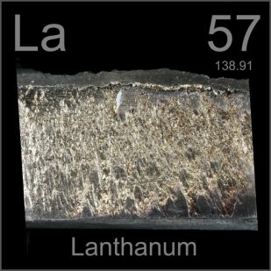
Charakteristika prvkov 3.skupiny
Skandium – neušľachtilý svetlosivý lesklý kov, hexagonálna a kubická modifikácia.
Objavený r. 1879 – L.P.Nilson na univerzite v Uppsale (Švédsko) v neraste gadolinite. Pomenovaný podľa Škandinávie.
Jedným z nerastov bohatých na Sc – thortweitit (Sc₂(Si₂O₇))
1787 – Arrhenius objavil v opustenom lome pri dedine Yterrby neznámy nerast a pomenoval ho yterrbit.
1794 – Gadolin z tohto nerastu izoloval neznámy oxid, ktorý dostal názov ytriová zemina.
1828 – F. Wohler izoloval Ytium z jeho oxidu. Svojími vlastnosťami sa podobá na lantán od kt. sa dá ťažko oddeliť.
Lantán – striebrobiely mäkký kov
1839 – švédsky chemik C. G. Mosander objavil lantán v jeho neraste monanzite – LaPO₄. Nachádza sa tiež v cerite a apatite. Zaujímavý je jeho výskyt v popole briez.

Slide 4
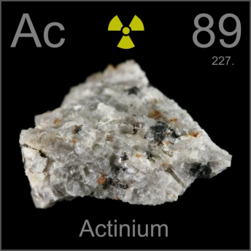
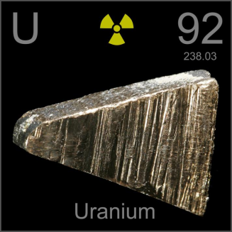
Aktínium – je materským prvkom celej skupiny aktinoidov.
1899 – objavený po spracovaní smolinca.
1g Ac je možné izolovať z približne 16000 t uránu.
V súčastnosti sa vyrába v jadrových reaktoroch:
²²⁶Ra + ¹₀n → ²²⁷RaAc → ²²⁷Ac
Urán – biely lesklý kov s jasnomodrým nádychom, alebo čierny prášok ( v prášk. stave pyroforický ).
1789 – objavený v smolinci ako oxid M. H. Klaprothom. Kovový urán získal až oveľa neskôr E. M. Peligot.
Pomenovaný podľa planéty Urán objavenej krátko predtým.
V prírode sa vyskytuje v smolinci U₃O₈, vytvára amorfné tvary.

Slide 5
reaktivita
Reaktivita rastie s rastúcim Z
Na vzduchu pasivujú, inak sú pri laboratórnej teplote stále
Pri vyššej teplote na vzduchu horia na oxidy – M₂O₃
Pri vysokej teplote reagujú tiež s halogenidmi a ostatnými nekovmi
Pre veľmi záporné hodnoty E° ( E° (Sc³⁺/Sc) = -2,030) dobre reagujú s vodou a zriedenými minerálnymi kyselinami :
2 Sc (s) + 3H₂O (l) → Sc₂O₃ (s) + 3H₂ (g)
2 Sc (s) + 6H₃O⁺ (aq) → 2 Sc³⁺ (aq) + 3H₂ (g)
2 Y (s) + 3H₂O (l) → Y₂O₃ (s) + 3H₂ (g)
2 Y (s) + 6H₃O⁺ (aq) → 2 Y³⁺ (aq) + 3H₂ (g)
Sc³⁺ vykazuje diagonálnu podobnosť s Al³⁺, ktorý je však v kompaktnom stave stály, v dôsledku vytvorenia súvislej ochrannej vrstvy oxidu na povrchu – kinetická bariéra

Slide 6
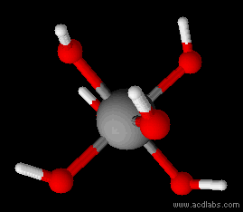
vlastnosti zlúčenín
Hydroxidy:
Tvoria biele gélovité zrazeniny
Priprava reakciou solí s hydroxidmi alkal. kovov:
La³⁺ (aq) + 3OH⁻ (aq) → La(OH)₃ (s)
Ich zásaditosť rastie s rastúcim Z, preto iba Sc reaguje v nadbytku OH⁻
2 Sc(OH)₃ (s) + 3H₃O⁺ (aq) → [Sc (H₂O)₆]³⁺ (aq)
2 Sc(OH)₃ (s) + 3OH⁻ (aq) → [Sc (OH)₆]³⁻ (aq)
[Sc (OH)₆]³⁻

Slide 7
Halogenidy :
Sc, Y, La tvoria halogenidy, kt sú dobre rozpustné vo vode (okrem fluoridov), kde kryštalizujú ako hydráty.
Príprava – priama reakcia kovu s halogénom :
2 Sc (s) + 3 Cl₂ (g) → 2 ScCl₃ (s)
Bezvodé halogenidy nieje možné pripraviť dehydratáciou ich kryštalohydrátov – dochádza ku hydrolýze :
2 ScCl₃ . 6H₂O (s) → Sc₂O₃ (s) + 6HCl (g) + 9H₂O (g)
Soli silných kyselín
Sú vo vode rozpustne, pri zahriatí podobne ako hydráty halogenidov hydrolyzujú:
Pre porovnanie:

Slide 8
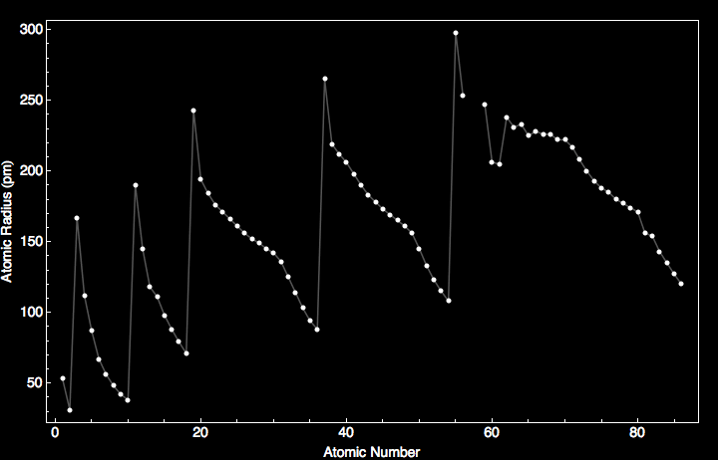
lantanoidy
Prvky f-bloku tvorené 14 prvkami nasledujúcimi za lantánom počínajúc cérom až po lutécium, ktoré obsadzujú 4f orbitály.
Charakteristické ox. číslo III, ale atómy niektorých lantanoidov sa nachádzajú aj v iných ox. stupňoch napr.: Ce(IV), Eu(II) (4f⁷); Tb(IV) (4f⁷); Yb(II) (4f¹⁴)
V dôsledku slabého tieniaceho účinku rastúceho náboja jadra 4f (5f) elektrónmi dochádza k zvýšenému priťahovaniu vonkajších elektr. jadrom, čo sa prejaví zmenšovaním polomerov atómov ako aj katiónov – lantanoidová (aktinoidová) kontrakcia.

Slide 9
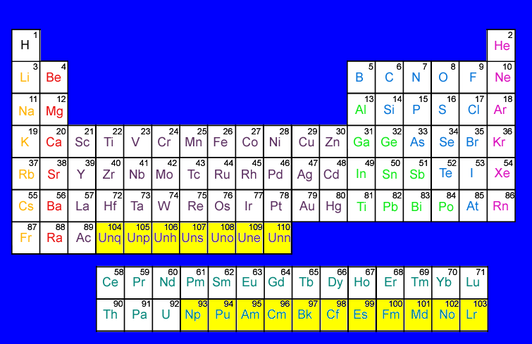
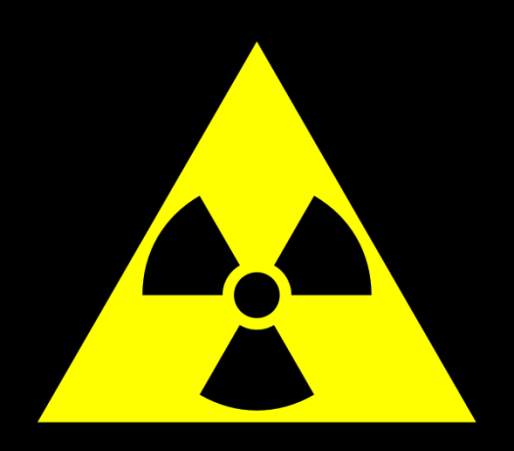
aktinoidy
Prvky f-bloku tvorené 14 prvkami nasledujúcimi za aktíniom počínajúc tóriom až po lawrencium, ktoré obsadzujú 5f orbitály.
Všetky sú rádioaktívne.
Transurány – prvky nasledujúce za uránom, Z= 93 <

Slide 10
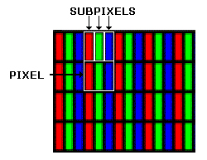
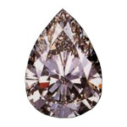
aplikovaná chémia
Skandium – pre malý technický význam sa Sc vyrába len v obmedzenom množstve. Hoci boli pre Sc navrhnutých niekoľko možností je stále nahradzovaný lacnejšíni alternatívami.
Ytrium – priemyselný význam nebol doposiaľ veľký, v nedávnej dobe sa začal využívať v elektronike, ako základ luminoforov pre vyvolanie červenej farby v
obrazovkách monitorov.
Granáty o zložení Y₃F₅O₁₂ sa používajú ako mikrovlnné filtre v
radaroch, štrukt. blízky granát Y₃Al₅O₂ slúži ako náhrada
slávneho Cartierovho diamantu.
Vzhľadom k tomu, že Y má malý neutrónový prierez, môže sapoužívať ako spomaľovač neutrónov v jadrových reaktoroch.

Slide 11
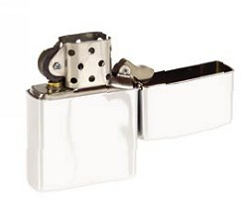
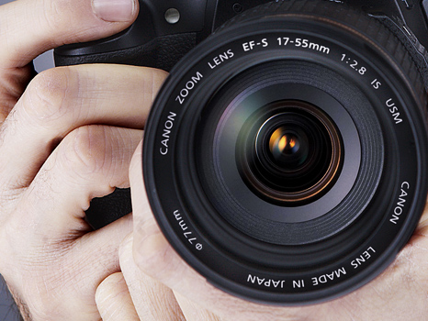
Lantán – jeho použitie ako kovu je dosť skromné. V podobe zmiešaného kovu, zmes kovových lantanoidov s 25% La je súčasťou kresacích kamienkov do zapaľovačov.
Jeho oxid sa používa ako prísada do vysoko kvalitného optického skla, ktorému dodáva vysoký index lomu.
S niektorými oxidmi tvorí systém, ktorý bol navrhnutý miesto drahšej platiny ako katalyzátor na zneškodňovanie výfukových plynov v autách.
Aktínium – bez ohľadu na spôsob jeho prípravy je vždy k oddeleniu Ac potrebná chromatografia na ionomeničoch, alebo extrakcia. Aj tak sa však získavajú iba miligramové množstvá a tak jeho priemyselné využitie neprichádza do úvahy.

Slide 12
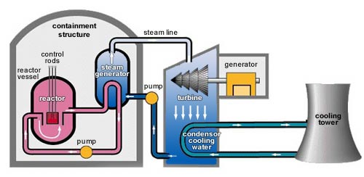
Urán – v malom množstve sa urán už dlho používa na farbenie skla a keramiky, ale jeho jediné skutočne významné využitie je ako jadrové palivo. Jediné prírodné jadro ktoré podlieha štiepeniu je ²³⁵₉₂U :
Pokiaľ je uvoľnených n dostatočné množstvo so správnou energiou, môžu spôsobiť štiepenie ďalších jadier, a zahájiť samomnožiacu reťazovú reakciu.
Kinetická energia hl. fragmentov sa rýchlo mení na teplo, kt. množstvo je asi 10⁶ x väčšie ako teplo uvoľnené spálením rovnakého množstva uhlia.
Aby sa predyšlo nadmernej strate elektrónov povrchom , musí byť prekročené tzv. kritické množstvo. Aby sa reakcia nevyhla kontrole je nutné ju regulovať pohlcovačom neutrónov napr. Cd.

Slide 13
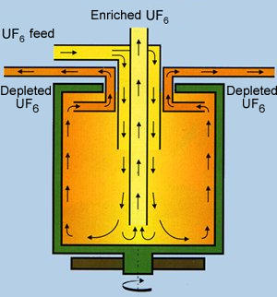
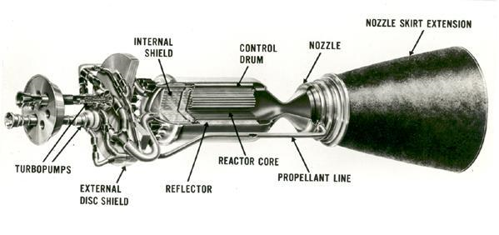
Obohacovanie – na tieto účely sa používa UF₆ (sublimuje). 1. vo veľkom používaná metóda bola difúzia plynov , pôvodne vyvinutá v projekt Manhattan. Tieto zariadenia sú však náročné na technológie a energiu.
V poslednej dobe je vyvíjaný proces s použitím plynovej centrifúgy:
Vo valcovej centrifúge rotujúcej 1600 ot/min sa pri stenách koncentruje ²³⁸UF₆ a v strede ²³⁵UF₆ , odkiaľ sa odoberajú frakcie.
Ďalším politicky významným použitím obohateného uránu je výroba nukleárnych zbraní. Hlavnou úlohou však nieje ich použitie vo vojenskom konflikte, ale ako nástroj diplomacie. Jadrovými veľmocami sú všetci stály členovia bezpečnostnej rady OSN.

Slide 14
použitá literatúra
Juraj Černák – Anorganická chémia II, UPJŠ v Košiciach 2008
Juraj Černák – Otázky a úlohy z anorganickej chémie, UPJŠ v Košiciach, 2003
J. Šima a kol. – Anorganická chémia , STU v Bratislave 2005
J. Gažo a kol. – Všeobecná a anorganická chémia – SNTL Bratislava 1974
N. N. Greenwood, A. Ernshaw– Chemie prvků, Informatorium, Praha 1993
Rudolf Jirkovský, Jan Tržil, Gabriela Mažáriová – Abeceda chemických prvkov, Bratislava , Alfa, 1985
http://www.periodictable.com
Obrázky : http://images.google.com

Slide 15
ĎAKUJEM VÁM ZA POZORNOSŤ

